Slide 1
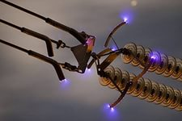
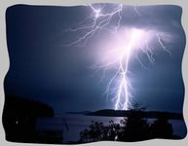
Электрический ток в газах. Плазма.
Prezentacii.com

Slide 2
Сегодня на уроке
Газы - проводники или диэлектрики?
Несамостоятельный разряд.
Самостоятельный разряд.
Типы самостоятельного разряда.
Техническое применение самостоятельного
разряда.
Плазма – четвертое состояние вещества.

Slide 3
Повторим.
1. Что называют электрическим током в металлах, вакууме, жидкостях?
2. Выполняется ли закон Ома для тока в жидкостях?
3.Как зависит сопротивление от температуры в жидкостях?
4. Что называют электролитической диссоциацией?
5. Какому закону подчиняется ток в жидкостях?
6. Почему при прохождении тока по электролитам
происходит перенос вещества?
7. Сформулируйте закон электролиза Фарадея.
8. Назовите области применения электролиза.
Ответы прислать на страницу ВК

Slide 4
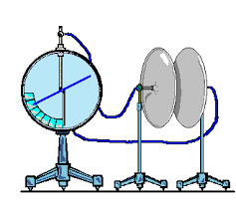
Электрический ток в газах.
Газы в нормальном состоянии являются диэлектриками, так как состоят
из электрически нейтральных атомов и молекул. Воздух в технике как изолятор: линии электропередач, контакты выключателей, между обкладками воздушных конденсаторов и т.п. При определенных условиях газы проводники.

Slide 5
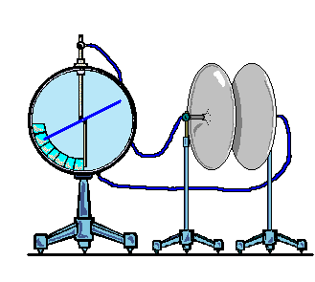
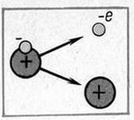
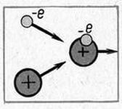
Несамостоятельный разряд
Внешние ионизаторы (ультрафиолетовое,
рентгеновское, радиоактивное излучения)
вызывают распад атомов на положительные
ионы и электроны; также могут образоваться
отрицательные ионы при присоединении
электронов к нейтральным атомам.
Ионизация
Рекомбинация
Электрический ток в газах – направленное движение электронов,
положительных и отрицательных ионов. Иначе -газовый разряд.

Slide 6
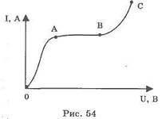
U ~ E ~ F ~ a ~ v ~ n ~ I

Slide 7
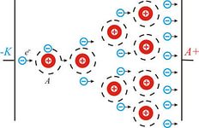
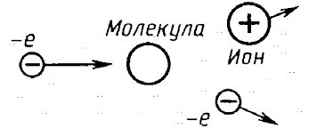
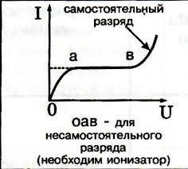
Процесс образования самостоятельного разряда.

Slide 8
Виды самостоятельного
разряда в газах
Тлеющий.
2.Дуговой.
3. Коронный.
4. Искровой.

Slide 11
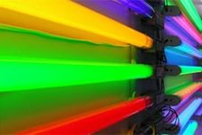

Slide 13
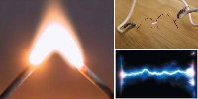
Дуговой разряд – 1802 г., академик В.В.Петров.
Причина – интенсивное испарение электронов
раскаленным катодом . Термоэлектроны ускоряются
электрическим полем и производят ударную ионизацию
молекул газа.
Ртутные лампы высокого давления, источники света
сварка металлов, электроплавильные печи, электролиз расплавов.

Slide 15
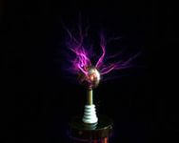
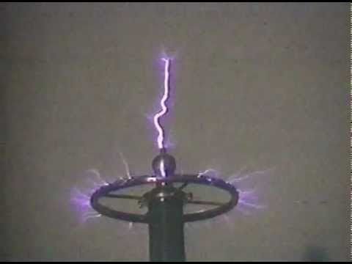

Slide 17
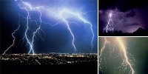
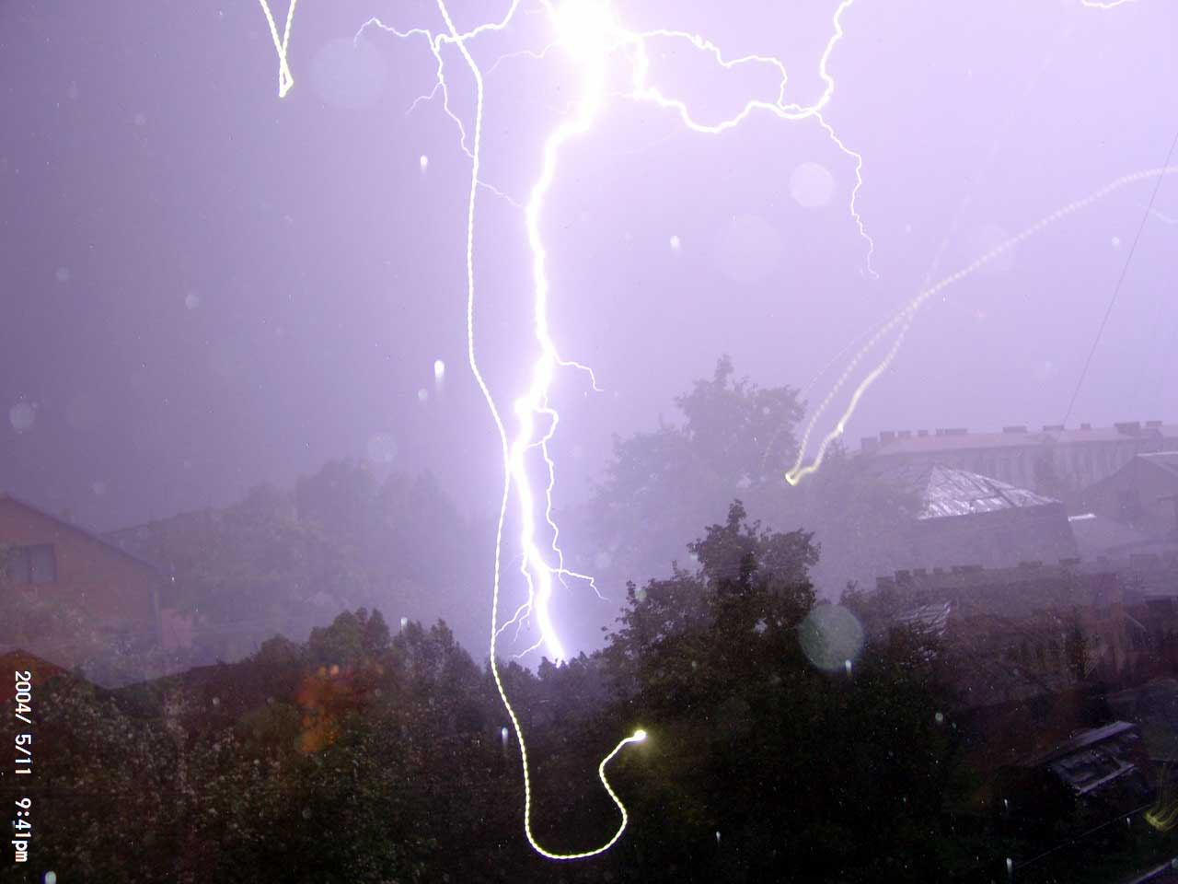
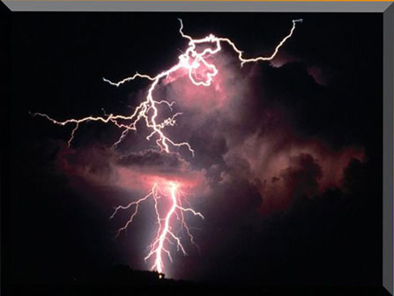
Искровой разряд - молния (500 000 А, 1 млрд. В.)

Slide 18
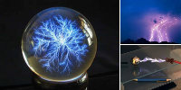
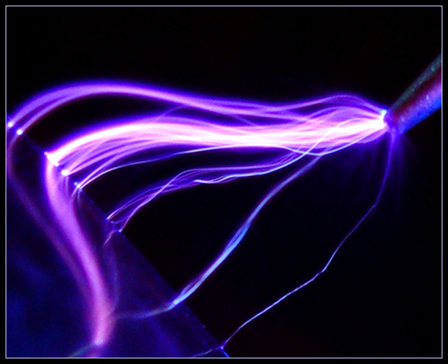

Slide 20
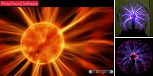
Плазма –частично или полностью ионизированный газ, в котором
плотности положительных и отрицательных зарядов практически
одинаковы. Наиболее распространенное состояние вещества в
природе. Низкотемпературная плазма 100 000К, высокотемпературная
более 100 000К.
Плазма – пламя костра, в рекламных газовых трубках, в кварцевых лампах,
В верхних слоях атмосферы, Солнце и звезды.

Slide 21
Закрепление.
Почему в комнатных условиях даже при всех мерах
предосторожности заряженный электроскоп обязательно разрядится?
2. Почему провода линии высокого напряжения не покрыты изолирующей
оболочкой?
3. Почему электроскоп, находящийся недалеко от пламени свечи,
разряжается весьма быстро?
4. Проходит ли электрический ток через тела птиц,
сидящих на голых проводах ЛЭП?
Ответы прислать на страницу ВК

Slide 22
Домашнее задание.
§121 - 123
Ответы прислать на страницу ВК

